Slide 1

Vývoj mezinárodního měnového systému
Daniel Stavárek
Zuzana Szkorupová
Katedra financí a účetnictví
http://fiu.cms.opf.slu.cz/

Slide 2
Vymezení MMS
MMS ≠ MFS
MMS se skládá ze 4 hlavních prvků: (i) devizové kurzy a režimy devízových kurzů, (ii) mezinárodní platby, (iii) mezinárodní pohyb kapitálu a investic, (iv) mezinárodní rezervy.
Úkol MMS – podporovat mezinárodní obchod se zbožím a službami, mezinárodní investování a přispívat ke stabilnímu ekonomickému růstu a podporovat cenovou a finanční stabilitu.
Součást MMS – mezinárodní finanční instituce, centrální banky, komerční banky a další fin. instituce.
MMS – klíčová role peněz a jejich funkcí – odlišnost od MFS – MFS - zahrnuje celou řadu finančních aktiv – kličový parametr úrok či výnos.
Mezinárodní finanční instituce – Vývoj mezinárodního měnového systému

Slide 3
Vymezení MMS
MMS ≠ MFS
MFS – součástí jsou různé typy finančních trhů, bankovních a nebankovních finančních institucí, které finanční aktiva vydávají či s nimi obchodují a také instituce zabývající se regulací a dohledem nad jednotlivými segmenty finančního systému.
Úkol MFS – vytvářet úvěrové vztahy a alokovat kapitál do konkrétních finančních aktiv.
MFS v sobě zahrnuje MMS – rozšiřuje jeho úlohu i zaměření – jde o rozsáhlejší a komplexnější uspořádaní.
Mezinárodní finanční instituce – Vývoj mezinárodního měnového systému

Slide 4
Vznik a vývoj mezinárodního měnového systému
Důvody vzniku:
  Rozvoj mezinárodního obchodu a trhu (od poloviny 19. stol.)
  Potřeba světových peněz
Mezinárodní měnový systém se v průběhu času vyvíjí
s tím, jak se mění mezinárodní obchod a mezinárodní finanční vazby, jak se vyvíjí technologické vybavení a dochází ke změnám politického uspořádání
Po dobu existence a vývoje MMS – snaha o nalezení kotvy, která by systému dodala potřebnou stabilitu a zajistila efektivní fungování. ZLATO – klíčový element MMS – úloha zlata zásadní pro členění historického vývoje MMS.
Mezinárodní finanční instituce – Vývoj mezinárodního měnového systému

Slide 5
Základní období a dílčí etapy historického vývoje MMS
Měnové systémy s vazbou na zlato
  Bimetalismus (do 70. let 19. stol.)
  Klasický (ryzí) zlatý standard (70. léta 19. st. – 1914)
  Zlatý standard v meziválečném období (1925 – 1931)
  Brettonwoodský systém (1945 – 1971)
Měnové systémy bez vazby na zlato
  Post-Brettonwoodský systém (1973 – 1990)
  Současný mezinárodní měnový systém (od roku 1990)
Mezinárodní finanční instituce – Vývoj mezinárodního měnového systému

Slide 6
Bimetismus – role zlata/stříbra
Zlatému standardu předcházel postupný přechod národních měnových systémů od stříbrného standardu přes bimetalismus
Stříbro – prvotní úloha měnového kovu
Zlato – vytěžené zásoby zlata relativně nízké – obtížné plnění úlohy měnového kovu ( na konci 40. let 19. stol. - objem vytěženého stříbra převyšoval až třicetinásobně objem vytěženého zlata – roční objem těžby stříbra činil zhruba 900 tun, těžba zlata cca 20 tun ročně x Kalifornia (1948) a Austrália (1851) – nové významné ložiska zlata – roční těžba zlata vzrostla na 200 tun ročně)
Stříbro vs. Zlato – navýšení těžby zlata – růst významu zlata jako měnového kovu – zlato mnohonásobně vzácnější než stříbro. Stříbro – platidlo pro běžné transakce x zlato využíváno k platbám u velkých obchodů
Ražení speciálních „obchodních mincí“ – určené pouze pro objemné mezinárodní transakce – nebyly používány za oficiální platidlo.
Mezinárodní finanční instituce – Vývoj mezinárodního měnového systému

Slide 7
Bimetalismus
BIMETALIZMUS - dvojitý systém“, v němž zlato i stříbro fungovalo jako peníze – stříbro a zlato zákonné platidlo – z obou kovů volná ražba mincí
  nejvýznamnějším představitelem Francie (zavedení 1803)
Základní výhody bimetalizmu
  zdvojnásobil se počet možností, jak mohly být ekonomické transakce vypořádány,
  snížení transakčních nákladů mezinárodního obchodu se zeměmi, jejichž systém byl založen na monometalickém stanadardu
Mezinárodní finanční instituce – Vývoj mezinárodního měnového systému

Slide 8
Bimetalismus
BIMETALIZMUS – problém fungování:
  Nezbytné stanovení oficiálního hodnotového poměru zlato vs. stříbro (mincovní poměr uveden ve speciálním zákonu – oficiální poměr se nedá operativně měnit - jeho platnost je dlouhodobá).
  Oficiální poměr se odlišoval od aktuálního tržního poměru (aktuální tržní poměr – odvozený z ceny zlata a stříbra na mezinárodních trzích drahých kovů).
  Rozdíl mezi oficiálním a tržním poměrem – prostor pro arbitráž – tržně podhodnocený kov byl přes oficiální tržní poměr směňován na dražší kov, který pak byl na trhu prodán za vyšší cenu, než garantoval oficiální poměr.
  Greshemův zákon – zjednodušená interpretace – dobré peníze vytlačují z oběhu špatné peníze – tzn. ekonomické subjekty budou hromadit peníze spojené s relativně cennějším kovem (vzhledem k oficiálnímu poměru) a k placení používat peníze zajištěné podhodnoceným kovem.
  Problémy bimetalizmu se intenzívně projevovaly od 50. let 19. stol. – objevení významných ložisek zlata.
  Problémy bimetalizmu – Francie, Belgie, Švýcarsko, Itálie. Konec bimetalizmu 1873 – Francie, Belgie
Mezinárodní finanční instituce – Vývoj mezinárodního měnového systému

Slide 9
Klasický zlatý standard - cesta ke zlatému standardu
Zlatý standard – přirozený nástupce bimetalismu
Během 70. let 19. stol. – zlatý standard téměř všechny země Evropy + USA
Nahrazení bimetalismu zlatým standardem ve Velké Británii v roce 1816 odstartovalo celý proces
Na začátku 20. století zlatý standard rozšířen celosvětově. Výjimky: Čína – stříbrný standard, část Latinské Ameriky – stříbrný standard, bimetalismus, Persie – bimetalismus
Řetězová reakce v zavádění zlatého standardu
  Každá země měla silný zájem implementovat stejný měnový systém jako její hlavní ekonomičtí a finanční partneři
Mezinárodní finanční instituce – Vývoj mezinárodního měnového systému

Slide 10
Podoba klasického zlatého standardu
Velká Británie – nejvýznamnější hospodářská mocnost světa, centrum průmyslové revoluce, hlavní producent mnoha výrobků – ekonomický rozvoj v 2. polovině 19. stol. = potřeba obchodování s VB → další země přibližují svůj měnový systém britskému uspořádaní.
Růst významu britské libry – hlavní měna mezinárodního obchodu – hlavní rezervní měna pro většinu zemí. Britská libra – měnový ekvivalent zlata.
Příliv zahraničního kapitálu do VB → rozvoj britského bankovnictví
pol. 19. stol. – Londýn hlavní světové finanční centrum
Vývoj MMS v období rozšiřování zlatého standardu ovlivňovala VB – období „Standardu britské libry“
Mezinárodní finanční instituce – Vývoj mezinárodního měnového systému

Slide 11
Podoba klasického zlatého standardu
Hlavní rys zlatého standardu
  Měnovým kovem je zlato → bankovky konvertibilní pouze za zlato
Každá měna měla pevně stanovený zlatý obsah:
  Definice směnného poměru peněz za zlato v národní ekonomice
  Definice devizového kurzu jednotlivých měn v mezinárodním kontextu
    Příklad: zlatý obsah jedné britské libry byl stanoven na úrovní 113 zrnek zlata a zlatý obsah amerického dolaru na úrovni 23,22 zrnek zlata. Směnný kurz – stanoven poměrem zlatých obsahů – 113/23,22 = 4,86 dolarů za 1 libru.
Mezinárodní finanční instituce – Vývoj mezinárodního měnového systému

Slide 12
Podoba klasického zlatého standardu
3 základní formy zlatého standardu: (i) standard zlaté mince, (ii) standard zlatého slitku, (iii) standard zlaté devízy
Automatická směnitelnost peněz za zlato (VB, Německo, USA) x „kulhající“ směnitelnost peněz za zlato (státní autority měly právo aktivovat i směnitelnost za stříbro (Francie, Belgie – dobíhající fáze bimetalizmu)
Systém krytí emitovaných peněz: fiduciární model (VB, Fínsko, Japonsko, Norsko) x proporční model (Belgie, Holandsko, Švýcarsko) x hybridní modely (Německo, Rakúsko – Uhorsko, Itálie)
Mezinárodní finanční instituce – Vývoj mezinárodního měnového systému

Slide 13
Fungování klasického zlatého standardu
Základní charakteristiky fungování klasického standardu = hlavní výhody/přínosy klasického zlatého standardu:
  dlouhodobě nízkou a stabilní míru inflace
  téměř neměnné devizové kurzy
Mezinárodní finanční instituce – Vývoj mezinárodního měnového systému

Slide 14
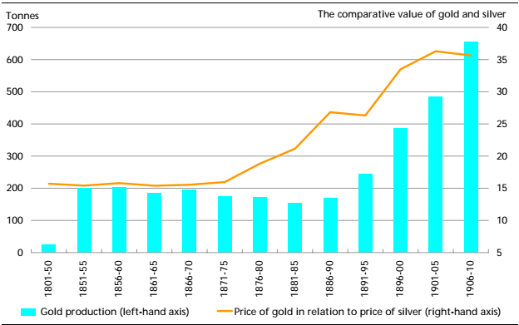
Produkce zlata a relativní cena zlata a stříbra
Mezinárodní finanční instituce – Vývoj mezinárodního měnového systému

Slide 15
Fungování klasického zlatého standardu - INFLACE
J. S. Mill – objem peněžní zásoby je v důsledku zlatého krytí určen objemem zlatých rezerv
Zlatý standard – zabraňuje samovolnému provádění expanzivní MP a růstu inflace x nedostatek v období deflace a růstu nezaměstnanosti – CB i za této situace má cíl udržet zlatou paritu měny – nemožnost využit expanzívní MP a ↑ M_{S} ke stimulaci ekonomiky
Absolutní vazba měnového systému na zlato – negativum – situace kdy růst zásoby peněz (tj. zásoby zlata) je nedostatečný vzhledem k růstu reálného produktu. Výsledek deflace. Příklad: deflace (1873 – 1896) – ukončená významnými nálezy zlata, co následně odstartovalo inflační období
Alfred Marshall – skeptičtí ke schopnosti zlatého standardu zajistit dlouhodobou cenovou stabilitu – systém závislý na nepravidelných a nejistých nálezech zlata
Mezinárodní finanční instituce – Vývoj mezinárodního měnového systému

Slide 16
Fungování klasického zlatého standardu – INFLACE
Závěr: zlatý standard v zajištění cenové stability nijak významně ostatní režimy nepřevyšoval.
Průměrná míra inflace v období zlatého standardu byla nižší než např. po 2 sv. válce x proměnlivost inflace v čase – zlatý standard nevykazuje žádnou výhodou oproti jiným režimům (směrodatná odchylka ročních měr inflace se v období zlatého standardu nijak významně neodlišovala od hodnot z období BW systému nebo období plovoucích devízových kurzů po rozpadu BW systému v 70. letech 20. století).
Mezinárodní finanční instituce – Vývoj mezinárodního měnového systému

Slide 17
Fungování klasického zlatého standardu – DEVÍZOVÉ KURZY, PB
Zlatý standard = stabilita devizových kurzů (měny hlavních a nejvýznamnějších hospodářských mocností) x země: Portugalsko, Španělsko, Řecko, Bulharsko, Argentina, Chile nebo Mexiko – nutnost devalvovat i v období zlatého standardu
Úpravy devízových kurzů – důsledkem krizí PB (propad cen exportovaného zboží / pokles přílivu zahraničního kapitálu do ekonomiky – deficit PB – vyčerpání zlatých rezerv – omezení konvertibility peněz za zlato ze strany CB postižených zemí – devalvace měny.
Období zlatého standardu – klíčové země řeší výkyvy svých PB bez nutnosti devalvace měny a změny devizového kurzu.
ZLATÝ STANDARD = OBODBÍ NEJVÍCE STABILNÍCH DEVIZOVÝCH KURZŮ
Mezinárodní finanční instituce – Vývoj mezinárodního měnového systému

Slide 18
Devizové kurzy ve standardu zlaté mince
Devizový kurz FRF / USD v období 1876 - 1914
Mezinárodní finanční instituce – Vývoj mezinárodního měnového systému

Slide 19
Price-specie-flow mechanism
Automatický proces přizpůsobování a vyrovnávání platební bilance
David Hume – model Price specie flow mechanism považuje za analytický nástroj než popis ekonomické reality
Vysoké míry stability devizových kurzů nebylo dosaženo primárně podstatou zlatého standardu a automatickým vyrovnáváním PB, ale současným působením příznivých ekonomických podmínek a okolností.
Vysoká míra a rychlost industrializace ekonomiky → podpora růstu příjmů, mezinárodního obchodu a celkového blahobytu → vhodné prostředí pro vyrovnávaní PB a zachování stabilních devizových kurzů.
Mezinárodní finanční instituce – Vývoj mezinárodního měnového systému

Slide 20
Centrální banky a zlatý standard
Pravidla hry „rules of the game“ byla základem chování centrálních bank
  V období deficitu platební bilance (odliv zlatých rezerv) růst úrokových sazeb, který vede ke snížení inflace a přílivu zahraničního kapitálu a zastavení odlivu domácího kapitálu. Celkově došlo k vyrovnání PB.
  V období přebytku platební bilance (příliv zlatých rezerv) pokles úrokových sazeb, který vede ke zvýšení inflace a odlivu zahraničního kapitálu
Bank of England – hlavní zastánce pravidel hry (1870 – 1914)
Centrální banky zemí kumulujících zlaté rezervy (např. Francie a Belgie) téměř nikdy nezvýšily úrokové sazby dostatečně, aby cenová hladina klesla
Časté porušování pravidel hry sterilizací – v případě odlivu zlata z ekonomiky tak centrální banky na finančním trhu nakupovaly domácí CP – kompenzovaly pokles peněžní zásoby. V zájmu zachování navázání měny na zlato, nemohly země sterilizaci praktikovat dlouhodobě – vedlo by to k odlivu zlata až do celkového vyčerpání zlatých rezerv
Krátkodobá porušování pravidel hry si CB mohly dovolit – v mnoha zemích nebyla uplatňována striktní forma zlatého standardu
Mezinárodní finanční instituce – Vývoj mezinárodního měnového systému

Slide 21
Výsledky zlatého standardu
Udržování dlouhodobé cenové stability
  Průměrná roční inflace v USA v letech 1880 – 1914 : 0,1 %
  Průměrná roční inflace v USA v letech 1946 – 1990 : 4,2 %
Krátkodobá nestabilita cenové hladiny
  Poměr směrodatné odchylky ročních měr inflace a průměrné roční míry inflace v USA v období 1879 – 1913 : 17,0
  Poměr směrodatné odchylky ročních měr inflace a průměrné roční míry inflace v USA v období 1946 – 1990 : 0,8
Mezinárodní finanční instituce – Vývoj mezinárodního měnového systému

Slide 22
Výsledky zlatého standardu
Vyšší volatilita reálného produktu
  Koeficient variace reálného produktu v USA v letech 1879 – 1913 : 3,5
  Koeficient variace reálného produktu v USA v letech 1946 – 1990 : 1,5
Vyšší míra nezaměstnanosti
  Průměrná míra nezaměstnanosti v USA v období 1879 – 1913 : 6,8 %
  Průměrná míra nezaměstnanosti v USA v období 1946 – 1990 : 5,6 %
Mezinárodní finanční instituce – Vývoj mezinárodního měnového systému

Slide 23
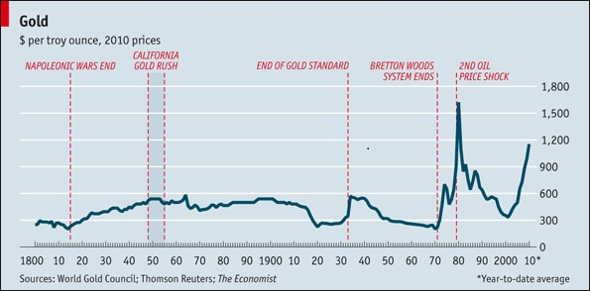
Historický vývoj ceny zlata
Mezinárodní finanční instituce – Vývoj mezinárodního měnového systému

Slide 24
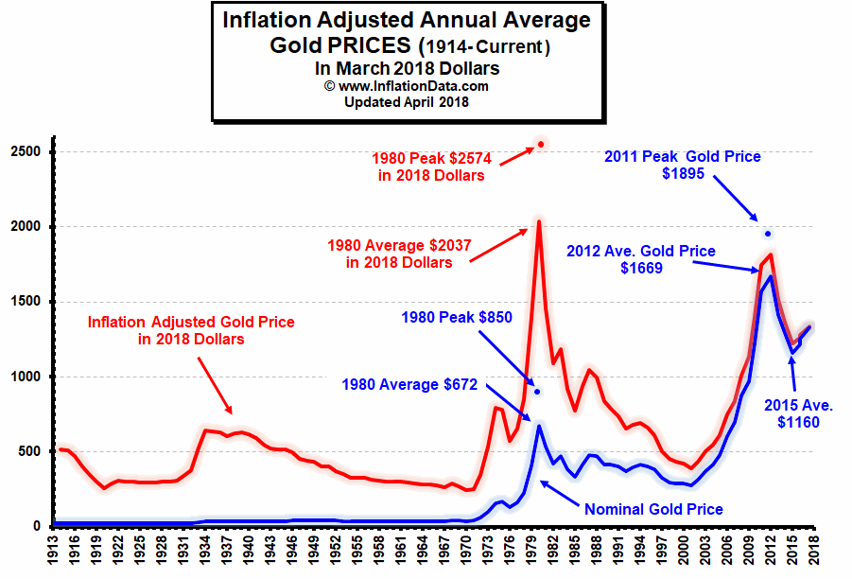
Historický vývoj ceny zlata
Mezinárodní finanční instituce – Vývoj mezinárodního měnového systému

Slide 25
Meziválečné období a mezinárodní měnový systém
S nástupem první světové války čistý zlatý standard v podobě standardu zlaté mince skončil
Zlatý standard ve válečném období zachován pouze VB a USA (v určitých obdobích 1. sv. války taky uvalily embargo na vývoz zlata)
Meziválečná léta byla charakteristická značnou ekonomickou nestabilitou
Reparační platby vedly k několika epizodám hyperinflace v Evropě
  Německá hyperinflace
  Z úrovně 262 v lednu 1919 na 126,160,000,000,000 v prosinci 1923 (nárůst o 481,5 miliard procent)
  Ekonomická recese podpořila nástup nacismu
Značně negativně se projevovala chybějící dohoda zemí na podobě a fungování mezinárodního měnového systému
Mezinárodní finanční instituce – Vývoj mezinárodního měnového systému

Slide 26
Snahy o návrat zlatého standardu
Po ukončení války snahy o obnovení funkčního MMS
USA se vrátily ke zlatému standardu v roce 1919 (minimální dopady první světové války)
Nedostatek zlatých rezerv vzhledem k velmi zvýšené cenové hladině = nemožnost návratu k zlatému standardu v předválečné podobě
Mezinárodní jednání o uspořádání MMS – konference v Janově 1922 – zástupci 29 zemí – hlavním závěrem = doporučení zavést měnový systém, který bude nadále spojen se zlatem, ale nebude na zlato a jeho směnitelnost navázán přímo.
Většina zemí – standard zlaté devizy (Německo + 30 dalších zemí Rakousko, Itálie, Dánsko…)
VB a Francie (1925, 1928) zavedení standardu zlatého slitku – konvertibilita za zlato omezená – CB byla povinna prodávat pouze slitky zlata (cca 12,5kg) – cíl co nejvíce omezit možnost konverze pro soukromé osoby. Plnoobsažné mince stahovány z oběhu
Mezinárodní finanční instituce – Vývoj mezinárodního měnového systému

Slide 27
Snahy o návrat zlatého standardu
Standard zlaté devízy – založen na 4 hlavních rysech:
  Zlato základem měnového systému – papírové peníze jsou navázány na zlato
  Způsob krytí papírových peněz zlatem – přímý x nepřímý. (nepřímá forma = peníze jsou navázány na jinou měnu, která je za zlato přímo směnitelná
  Země s nepřímým krytím musí pro zajištění stability devizového kurzu uložit v zemi s plnou směnitelnosti, na kterou je navázána, dostatečný objem rezerv v podobě zlata a devíz.
  Zlato a plnoobsažné mince nejsou součástí domácího peněžního oběhu – používají se pouze v mezinárodních transakcích pro vyrovnání nerovnováhy PB a stabilizaci devízového kurzu.
  Do konce roku 1925 – MMS zformován podle uvedených pravidel – významné rezervní měny – francouzský frank, americký dolar. Mezinárodní význam britské libry pokles na úkor dolaru. Velká Británie se vrátila ke zlatému standardu v předválečných parametrech v roce 1925 – zlatý obsah a devízový kurz libry byl stanoven na předválečné úrovní – chyba britské vlády – libra byla značně nadhodnocená
  MMS 2. poloviny 20. let 20. století nefungoval tak dobře jako před válkou. Vyrovnávání nerovnováh PB – těžkopádné. Země systém zlaté devízy/zlatého slitku opouštěly – v roce 1936 se již neuplatňovaly.
Mezinárodní finanční instituce – Vývoj mezinárodního měnového systému

Slide 28
Velká hospodářská deprese
Původní kolaps z roku 1929 vyvolány propadem cen akcií na burze byl následován krachy bank v mnoha zemích
Krachy firem a bank – vysoká nezaměstnanost – enormně rostla poptávka po zlatě – zlato stabilní aktivu v čase nejistoty
Velká Británie byla nucena opustit zlatý standard v roce 1931, když investoři ztratili důvěru ve schopnost Británie zachovat hodnotu měny. Přechod na plovoucí devízový kurz – velké znehodnocení libry
USA devalvovaly dolar v roce 1933
Mezinárodní finanční instituce – Vývoj mezinárodního měnového systému

Slide 29
Velká hospodářská deprese
Rok 1933 – Londýn – 66 zemí – konference – cíl najít způsob překonání ekonomické stagnace, diskuse ohledně mezinárodního měnového uspořádaní - závěr – nebyl dosažen konsensus. Každá z ekonomických mocností – vlastní směr.
Citelné podvázání ekonomiky způsobily restrikce v mezinárodním obchodu a investicích
3 mocností – VB, USA a Německo – 3 měnové bloky – librový (VB + země svázané s britským impériem, dolarový (Severní a Jižní Amerika) a zlatý blok (frankový blok – země preferující navázaní měn na zlato – Francie, Belgie, Lucembursko, Nizozemí, Švýcarsko, Polsko a Československo
Všechny bloky – své vnitřní pravidla a ostře se vymezovaly vůči nečlenským zemím.
Země aplikovaly protekcionistickou politiku ve stylu beggar-thy-neighbor – politika „ožebrač svého suseda“
  Konkurenční devalvace měn
  Rozkouskování a desintegrace světové ekonomiky
  Minimální vůle po mezinárodní ekonomickou spolupráci
  Podhoubí pro rozpoutání 2. sv. války
Mezinárodní finanční instituce – Vývoj mezinárodního měnového systému

Slide 30
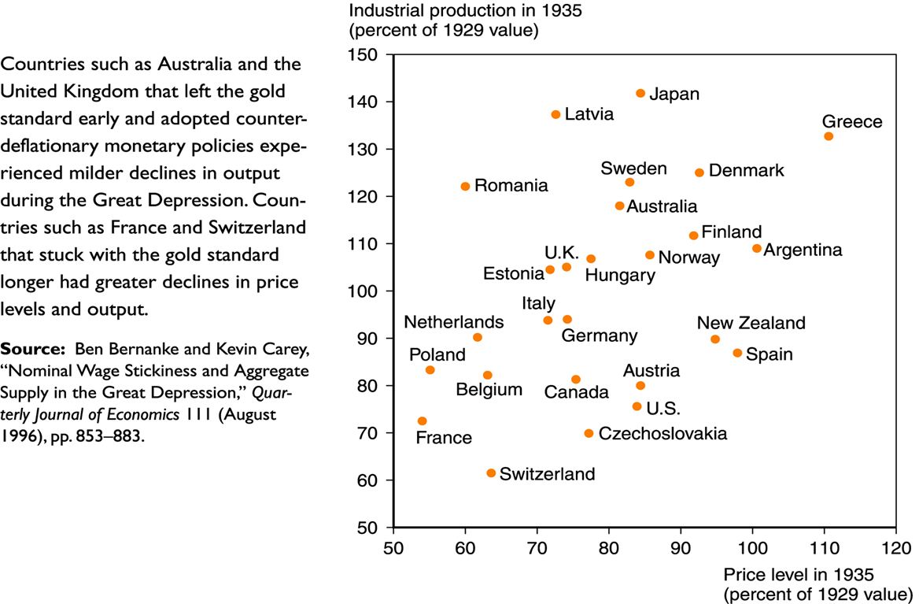
Změny průmyslové produkce a indexu velkoobchodních cen (1929-1935)
Mezinárodní finanční instituce – Vývoj mezinárodního měnového systému

Slide 31
Konference v Bretton Woods
Pozice Velké Británie (J. M. Keynes)
  Snaha o masivní expanzi MO a ekonomických aktivit – dodání dostatečného objemu likvidních prostředků.
  Vytvoření super – nadnárodní CB – Mezinárodní clearingové unie (International Clearing Union – ICU) – vydávaní nové mezinárodní měny „bancor“ přijímaná jako ekvivalent zlata, zlato samo o sobě nemá významnou roli
  Mezinárodní platební unie, která by garantovala automatické vyrovnávání nerovnováh platebních bilancí
  Fungování systému podobné fungování ve zlatém standardu, ale více flexibilní
  Z pozice dlužnických zemí
Pozice USA (H. D. White)
  Obnovení zlatého standardu
  Založení speciálního fondu, do nějž by země přispívaly členskou kvótou a z něhož by poskytovaly úvěry, pokud by země měla problémy s nerovnováhou platební bilance
  Odstranění restrikcí na mezinárodní obchod a platby
  Z pozice věřitelských zemí se zásobami zlata
Mezinárodní finanční instituce – Vývoj mezinárodního měnového systému

Slide 32
Konference v Bretton Woods
Pozice USA (H. D. White)
  Větší důraz na stabilitu devizových kurzů a menší důraz na poskytnutí vysokého objemu likvidity.
  Obnovení zlatého standardu
  Založení speciálního fondu – Stabilizačního fondů v rámci Organizace spojených národů, do nějž by země přispívaly členskou kvótou (kvóta sestavená ze zlata a národní měny). Deficitní země by mohly fondu prodat svou národní měnu za měnu jiného státu, kterou by vyrovnaly nerovnováhu.
  Deficitní země – nutnost dodržovat podmínky pro dosažení zdravé hospodářské politiky.
  Vznik nové mezinárodní zúčtovací jednotky „unitas“ – hodnoa 10 USD a každá země by měla určen kurz své měny k unitas.
  Změny fixního kurzu do 10 % bez konzultace s Fondem. Větší změny nutnost souhlasu ¾ členských zemí.
  Odstranění restrikcí na mezinárodní obchod a platby
  Z pozice věřitelských zemí se zásobami zlata
Mezinárodní finanční instituce – Vývoj mezinárodního měnového systému

Slide 33
Závěry konference v Bretton Woods
Výsledky jednání ve velké míře odrážely zájmy USA – Whiteov plán
Základním cílem bylo vytvořit MMS, který by podporoval mezinárodní měnovou spolupráci a tím by napomáhal rozvoji MO a plné zaměstnanosti.
Založen Mezinárodní měnový fond, jehož půjčky měly být určeny na řešení problémů platební bilance
Členská kvóta v MMF pro každou členskou zemi
USD se stal rezervní měnou mezinárodního systému, jedinou konvertibilní za zlato, a to v kurzu 35 USD za trojskou unci
Směnitelnost USD funkční jen v operacích mezi centrálními bankami
Fixní kurz pro každou měnu s maximální odchylkou ± 1% od centrální parity
Možnost přizpůsobení centrálních kurzových parit
Plná konvertibilita měn jako dlouhodobý cíl
Stěžejní funkce MMF – poskytování půjček členským zemím postiženým problémy s BÚ PB, které nebudou financovatelné z vlastních zdrojů země. Země – nutnost provádět vhodné hospodářské politiky
Mezinárodní finanční instituce – Vývoj mezinárodního měnového systému

Slide 34
Fungování Brettonwoodského systému
BW systém – reálna podoba odlišná od představ „architektů“
  Důvodem byl ekonomický vývoj – poválečná obnova daleko delší než předpoklad
  Vyspělé země dosáhly konvertibility svých měn pro zahraniční transakce až v roce 1958
Fungování BW systému:
  Období 1946 – 1958 – těžké začátky
  Období 1959 – 1967 – stabilitu střídají problémy
Mezinárodní finanční instituce – Vývoj mezinárodního měnového systému

Slide 35
Fungování BW systému – období 1946 - 1958
První dekáda fungování BW systému = dva propojené problémy fungování – 1. bilateralismus, 2. nedostatek dolarů
Bilateralismus – poválečná situace – bilaterální dohody s obchodními partnery – důsledek nedostatku devízových rezerv - po založení MMF možnost pro členské země udržovat kontrolu a regulovat devizovou politiku v přechodném období.
Nedostatek dolarů – ¾ celsovětových zlatých rezerv držely USA po 2. sv. válce – důsledek devalvace dolaru v roce 1934 – zlatá parita dolaru se upravila z 20,67 USD na 34 USD za trojskou unci – a důsledek přílivu zlata z Evropy v kontextu financování válečných nákladů evropských spojenců.
VÝSLEDEK: evrospké a asijské ekonomiky vykazovaly vůčei USA deficity, BÚ PB USA ve velkém prebytku. USD v USA – USA nemělo problém s garantováním výměny USD za zlato x světová ekonomika a MMS – obecný nedostatek USD = DOLLAR SHORTAGE
Mezinárodní finanční instituce – Vývoj mezinárodního měnového systému

Slide 36
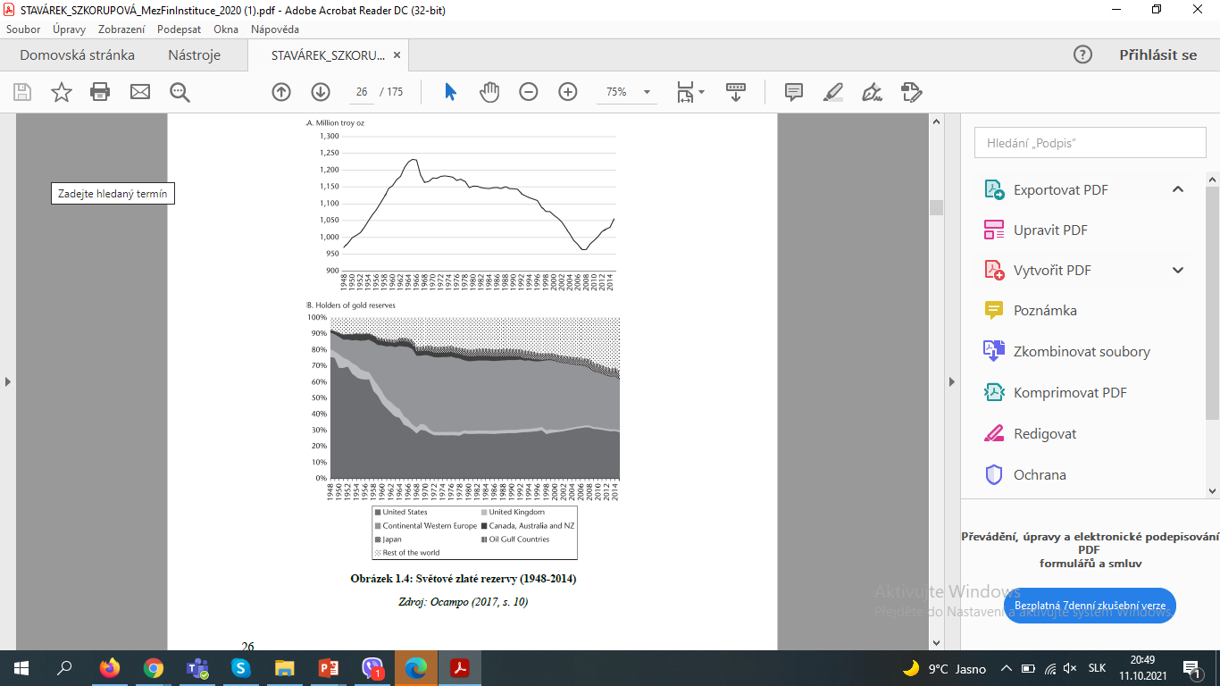
Fungování BW systému – období 1946 - 1958

Slide 37
Fungování BW systému – období 1946 - 1958
Marshallov plán – podpora v řešení problémů – 1. bilateralismus, 2. nedostatek dolarů – USA investovaly 13 mld. USD (granty, úvěry) do poválečné Evropy – to vedlo k nastartování ekonomické aktivity, obnovení exportu evropských zemí, stabilizaci Evropy.
Založení Evropské platební unie (EPU) – cílem EPU podpořit mezinárodní obchod zjednodušením plateb. Úspěšné fungování EPU → EPU světové centrum pro zúčtování mezinárodních plateb. Pokles potřeby uzavíraní bilaterálních dohod. Rozmach EPU = přispění k zavedení směnitelnosti důležitých evropských měn, co bylo dosaženo na konci roku 1958.
USD klíčová role BW systému – pokles významu britské libry. USD – hlavní světová měna v mezinárodním obchodě, mezibankovních transakcích, ve struktuře devizových rezerv.
  V roce 1948 podíl libry v rezervách čtyřnásobný oproti USD, na konci 50. let 20. stol. USD předstihl libru.
  USD používán v intervencích CB při ochraně fixních devizových kurzů
Mezinárodní finanční instituce – Vývoj mezinárodního měnového systému

Slide 38
Fungování BW systému – období 1959 – 1967
Stabilitu střídají problémy
Změna situace na přelomu 50. a 60. let – opětovná konvertibilita evropských měn + zlepšení běžných účtů → „dollar overhang“→ problémy USA s konverzí na zlato → tlaky na devalvaci USD
Prezident Johnson financoval „Great Society“ a vietnamskou válku obrovskými deficity státního rozpočtu → vysoká inflace a větší sklon k importu → rostoucí deficit běžného účtu
Mezinárodní finanční instituce – Vývoj mezinárodního měnového systému

Slide 39
Triffinovo dilema (paradox)
Pojmenováno po belgicko-americkém ekonomovi Robertu Triffinovi známém kritikou Brettonwoodského systému
Pokračování politiky deficitů běžných účtů USA a saturování poptávky po USD → pokles zlatého krytí USD → ztráta důvěry v USD a jeho směnitelnost → rozpad měnového systému
Zastavení růstu dolarových pasiv v zahraniční → neuspokojení poptávky po USD → zabrzdění světového obchodu a ekonomického růstu → deflační tlaky
Mezinárodní finanční instituce – Vývoj mezinárodního měnového systému

Slide 40
Smithsoniánská dohoda
Dne 15/08/1971 prezident Nixon oznámil dočasné zrušení konvertibility USD za zlato
V prosinci 1971 ve Washingtonu proběhlo jednání 10 velmocí s cílem obnovit stabilitu mezinárodního měnového systému
Klíčové bylo stanovit devizové kurzy zajišťující rovnováhu platební bilance ve hlavních zemích světové ekonomiky
Hlavní závěry jednání
  Hlavní země revalvovaly své měny vůči USD (např. JPY +17%, DEM +13,5%, GBP a FRF +9%)
  USA souhlasily se zvýšením ceny zlata (devalvací dolaru) z 35 na 38 USD za troyskou unci
  Devizové kurzy měly povolené fluktuační pásmo +/- 2,25 % okolo parity
  USA ukončily využívání 10% cla na dovoz
Mezinárodní finanční instituce – Vývoj mezinárodního měnového systému

Slide 41
Konec Brettonwoodského systému
13 měsíců po Smithsoniánské dohodě se dostal USD pod další devalvační tlak
12/02/1973 dolar devalvován na úroveň 42 USD za troyskou unci zlata
V období 01-19/03/1973 uzavřeny devizové trhy jako odpověď na rostoucí objem spekulativních obchodů
Po otevření trhů mnoho klíčových zemí oznámilo zavedení plovoucích devizových kurzů svých měn
Tímto fakticky končí Brettonwoodský systém
Do června 1973 USD oslabil (již v plovoucím kurzu) o zhruba 10 % vůči dalším klíčovým měnám
Mezinárodní finanční instituce – Vývoj mezinárodního měnového systému

Slide 42
Post Brettonwoodský systém
Vysoká volatilita devizových kurzů díky vnějším šokům
První ropná krize
  Až čtyřnásobný nárůst cen ropy → nerovnováhy běžných účtů
  Geneze petrodolarů
  Nemožný návrat k fixním kurzům
Jamajské dohody
  Svobodná volba devizového režimu
  Dohled MMF nad kurzovými politikami
  Povinnost podávat informace
Mezinárodní finanční instituce – Vývoj mezinárodního měnového systému

Slide 43
Post Brettonwoodský systém
Druhá ropná krize
  Vyspělé země neopustily restriktivní měnovou politiku
  Prudké zhodnocení USD na základě přílivu kapitálu do USA vedeného vysokými úrokovými sazbami
Dohoda z hotelu Plaza – září 1985
  Společné intervence skupiny G-5 ke znehodnocení USD
Dohoda z Louvru – únor 1987
  Společné aktivity skupiny G-7 k zastavení poklesu USD
  Nesplnění závazků některých zemí v oblasti hospodářské politiky
  Černé pondělí USD – 19.10.1987
Mezinárodní finanční instituce – Vývoj mezinárodního měnového systému

Slide 44
Současný mezinárodní měnový systém
Mnoho fungujících devizových režimů
  Hlavní měny na bázi plovoucích kurzů
  Výběr závisí na preferencích a specifikách země
Tři nejvýznamnější měny a odpovídající měnové oblasti (USD, EUR, JPY) se stále dominantní pozicí dolaru
Probíhající mezinárodní měnová integrace
  Krize eurozóny
  Problém jednotné měnové politiky a národních fiskálních politik
Mezinárodní finanční instituce – Vývoj mezinárodního měnového systému

Slide 45
Současný mezinárodní měnový systém
Finanční krize jako hlavní fenomén současného systému
  Mexiko, jihovýchodní Asie, Rusko, Brazílie, Argentina
  Globální finanční a bankovní krize s dopady zejména ve vyspělých zemích
Diskuse nad novou podobou kontroly a regulace mezinárodních kapitálových toků
  Posílení nadnárodní regulace vs. zlepšení a harmonizace národních systémů
Mezinárodní finanční instituce – Vývoj mezinárodního měnového systému

Slide 46
C KONEC PŘEDNÁŠKYC
DĚKUJI ZA POZORNOST
☺

